Slide 1
Projektarbeit 3
Statusmeeting am 24.10.2024
Marco Pastore

Slide 2
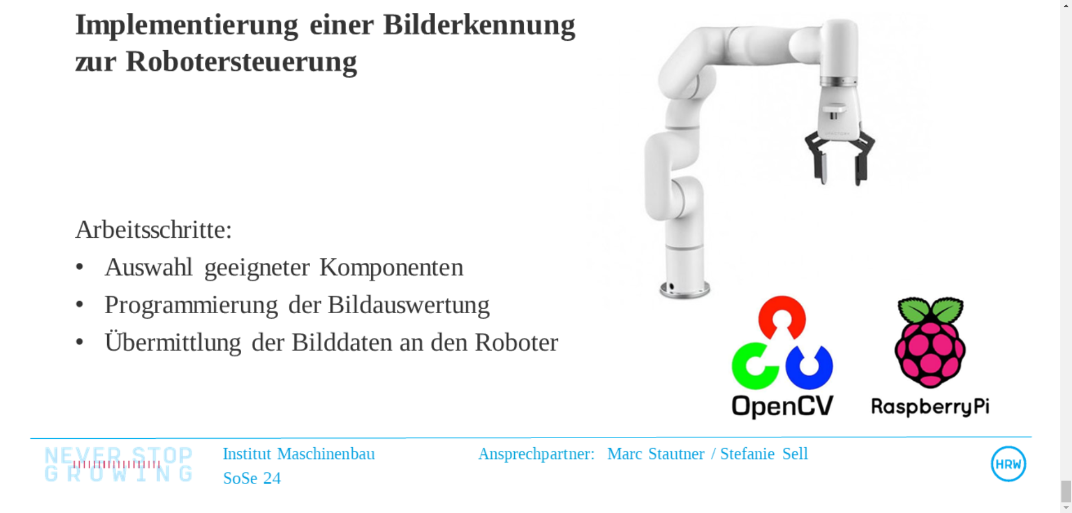

Slide 3
Agenda
Beschaffung
Aktueller Softwarestand

Slide 4
Hardware: Beschaffung
Befestigung der Kamera (Stativgewinde):
¼ Zoll x ½ Zoll Senkkopfschraube
5/32 Zoll Innensechskantschlüssel

Slide 5
Aktueller Softwarestand
Testumgebung: 3D gedruckte Objekte in den Farben rot, blau, grün, orange
Konvertierung in HSV-Farbraum
Farbmaske → Binärbild
Morphologischer Filter CLOSE
Konturermittlung + Mittelpunktermittlung
HoughCircles() → Findet Kreise
ApproxPolyDP() → approximiert Kurve mit Polygonen → Anzahl der Eckpunkte = Objekte

Slide 6
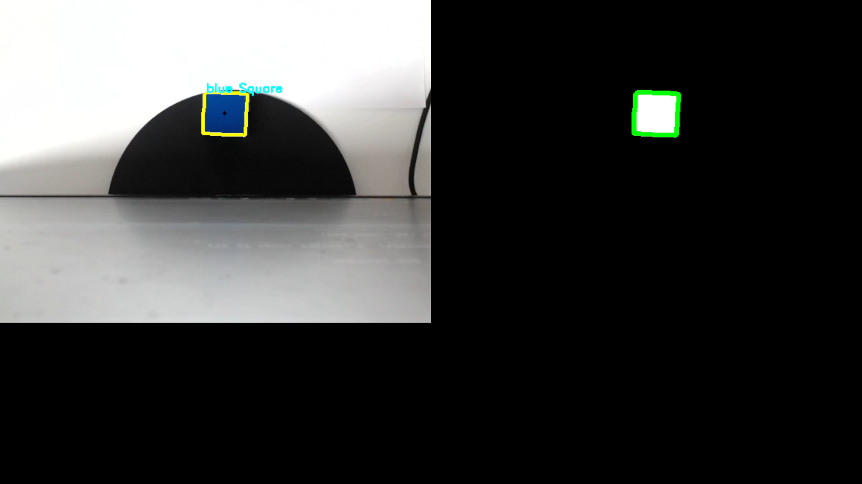
Aktueller Softwarestand

Slide 7
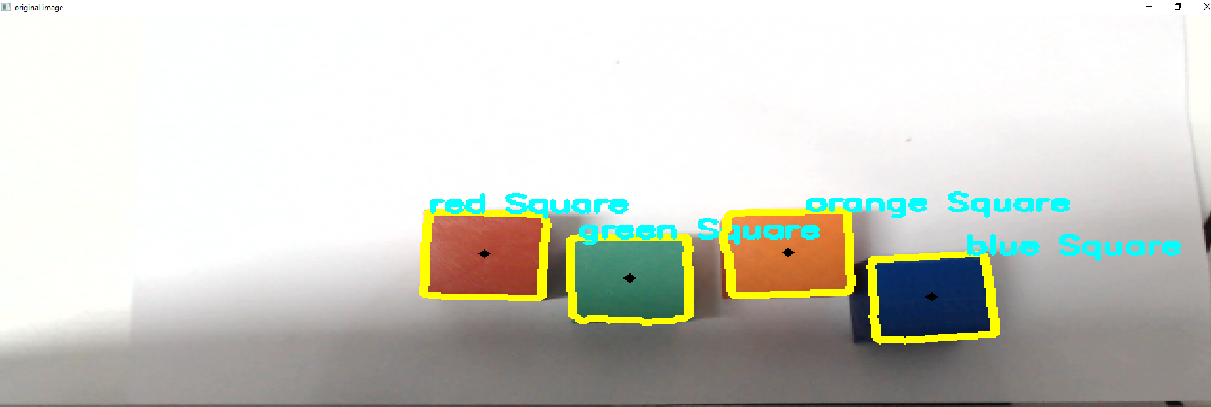
Aktueller Softwarestand

Slide 8
Aktueller Softwarestand - Herausforderungen
Perspektive! → Je weiter die Objekte aus der Bildmitte entfernt sind, desto schwieriger ist die Konturermittlung
(Lösungsvorschlag: Roboter fährt erst über das Objekt bevor es die Form erkennt.)
Beleuchtung! Aktuell leider tageslichtabhängig

Slide 9
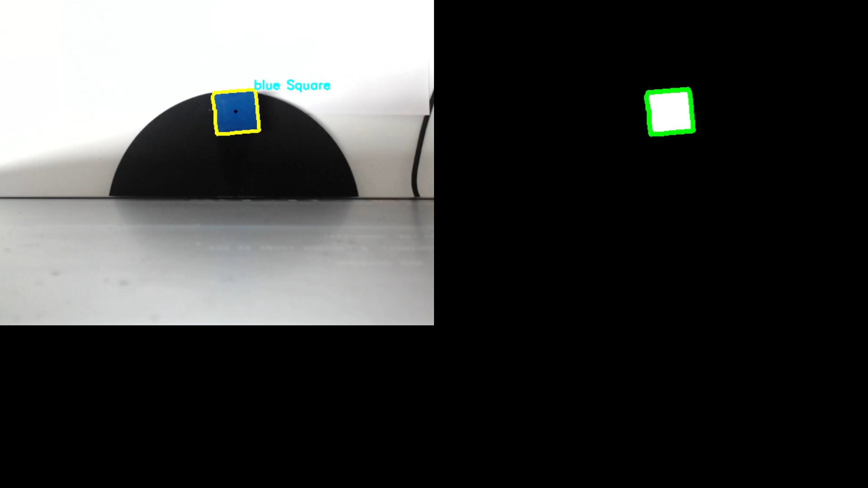
Aktueller Softwarestand - Herausforderungen

